Slide 1
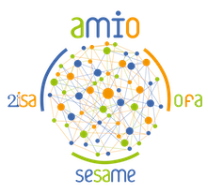
François Lacomme <francois.lacomme@2isa.net>
Document provisoire.
Copie et diffusion non autorisées sans accord écrit.
Documents liés aux cours et TP : https://utc505.seancetenante.com
Introduction à la cyberstructure de l'internet - réseaux et sécurité
UE CNAM - UTC505
2026/2027
Notes:
RS08-SI03 début le 19/10/2021

Slide 2

Internet - réseaux et sécurité Préface
1 - Plan du cours
Diviser pour régner (modèle OSI)
  Découverte de l'architecture de communication en couches. Du modèle OSI à l'architecture Internet; introduction aux protocoles http, DNS et à l’outil d’analyse de traces Wireshark.
Les autoroutes de l'information : nids de poules et travaux en tous genres (couche physique)
  Concepts et problèmes de la transmission de données : erreurs de transmission, le contrôle d'erreur, notion de bande passante, traitement des signaux, atténuation, modulation, multiplexage, commutation, synchronisation d'horloge, problèmes de caractère et de bit stuffing.
Collectivisme ou Libre entreprise… à la recherche d'un modèle équitable (sous-couche MAC)
  Grandes familles de protocoles à compétition et à coopération, détail sur CSMA/CD et CSMA/CA en mode infrastructure. Ponts et commutation.
Histoire des télécommunications
Qui a inventé le téléphone ?

Slide 3
Internet - réseaux et sécurité Préface
1 - Plan du cours
Croisements et Destination (couche réseau)
  Adressage, tables de routage et l'expédition de données dans le réseau IP. Evolution de IPv4 à IPv6.
Une lettre ou un appel ? (couche transport)
  Transport de données entre un client et un serveur à travers UDP et TCP avec le modèle datagramme, et les approches connecté et non connecté. Gestion et utilisation de l’API socket.
Où sont les clefs ? (Introduction à la sécurité)
  Aspects sécurité de base pour la confidentialité, l'intégrité, l'authentification et la notarisation : principes de cryptographie symétrique et asymétrique, fonctions de hachage cryptographique.
Histoire des télécommunications
Qui a inventé le téléphone ?

Slide 4
Internet - réseaux et sécurité Préface
2 - Prologue
Taille de réseaux
Histoire des télécommunications
Qui a inventé le téléphone ?
Taille
1m
10 m | salle
100 m | entreprise
1 km
10 km | ville
100 km | région
1000 km | pays, continent
10 000 km | terre entière
Abréviation | Réseau
PAN Personal Area Network | Réseau domestique
LAN Local Area Network | Réseau local
MAN Metropolitan Area Network | Réseau métropolitain
WAN Wide Area Network | Réseau longue distance Réseau étendu
GAN (Global Area Network) Internet | Réseau mondial ex. : Internet (Réseau de réseaux TCP/IP)
Fig 0.1 - Taille de réseaux
4
Notes:
GAN : rarement utilisé
Le plus grand WAN est le réseau Internet

Slide 5
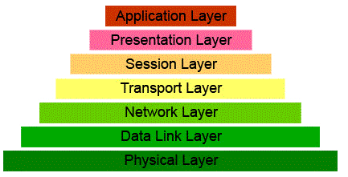
Architecture de communication en couches Ch.1
1 - Architecture logicielle des réseaux
Forte structuration des logiciels de réseaux pour réduire la complexité de conception des réseaux
  Diviser pour mieux régner
  Rendre chaque problème de communication autonome avec des interfaces claires
  Une approche récursive et générique
Organisation en couches ou niveaux :
  Une couche N offre un ensemble de services à la couche immédiatement au- dessus N+1.
  La couche N se sert pour cela de la couche N-1 en dessous, masquant à la couche N+1 le fonctionnement et la complexité de la couche N-1.
  Chaque couche est construite au-dessus de la précédente et gère la communication avec la couche de même niveau d’une autre machine
  Cette communication utilise des règles et des conventions appelées protocoles
  Le support de transmission (la couche 0), lié à la couche la plus basse,
  véhicule réellement la communication
Histoire des télécommunications
Qui a inventé le téléphone ?

Slide 6
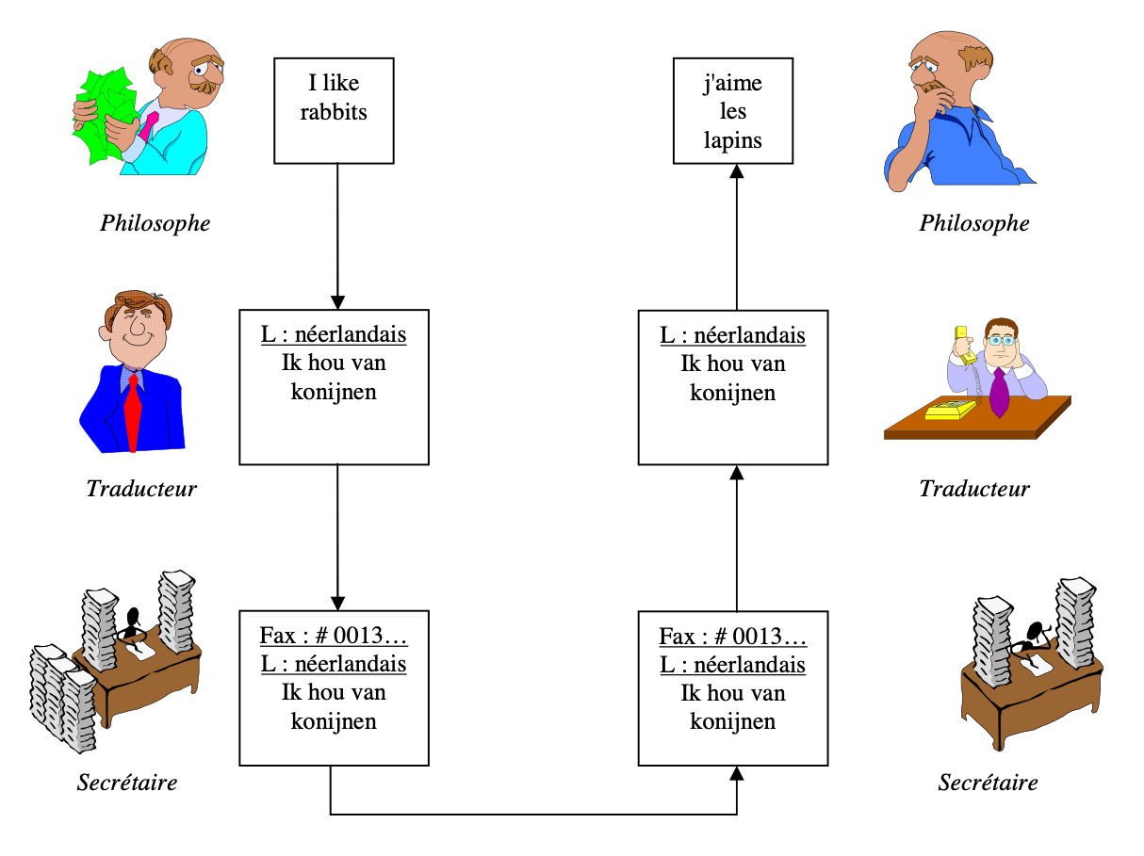
Architecture de communication en couches Ch.1
1 - Architecture logicielle des réseaux
Illustration
  L'architecture philosophe/traducteur/secrétaire
Fig 1.1 - Une architecture à trois couches

Slide 7

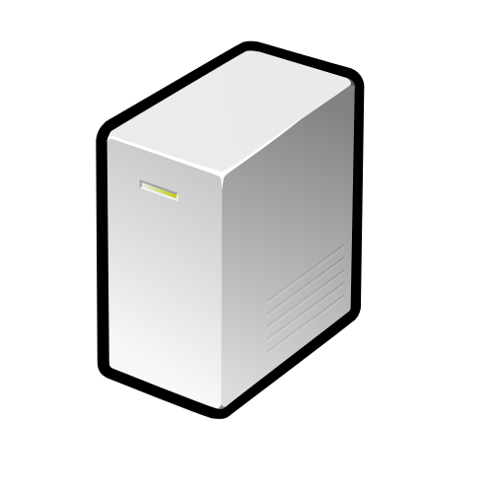
Architecture de communication en couches Ch.1
2 - Définitions
Protocole P(n) d’une couche n
  Ensemble des règles et conventions utilisées pour le dialogue de la couche n
Pile de protocoles
Ensemble des protocoles utilisés par un système, avec 1 protocole par couche
Couche N+1
Couche N
Entité
ProtocoleN
Entité
Couche N-1
Service
Description abstraite de fonctionnalités à l'aide de primitives de service (commandes ou événements)
Le service d’une couche n définit l’ensemble des fonctionnalités possédées par la couche n et fournies aux entités de la couche n+1 à l’interface n/n+1
Fig 1.2 - ProtocoleN d’une couche N
Notes:
Service : Ex. demande de connexion ou réception de données.

Slide 8
Architecture de communication en couches Ch.1
2 - Définitions
Interface
  Accès à l’ensemble des opérations élémentaires et des services qu’une couche (n) offre à la couche (n+1) supérieure
  Une interface est le moyen concret d'utiliser un service
Encapsulation
  Technique consistant à ajouter à un bloc de données un en-tête (header), et éventuellement une queue (trailer). L’en-tête contient les informations de contrôle du protocole.
SAP
(N+1)/N
Couche N+1
Interface
Couche N
Entité
Couche N-1
Fig 1.3 - Interfaces entre couches
Décapsulation
  Extraction des données utiles à partir de l’unité de données de protocole
Notes:
Interface : Dans un programme, c'est un ensemble de fonctions de bibliothèque ou d'appels systèmes. Dans une réalisation matérielle, c'est par ex. un jeu de registres à l'entrée d'un circuit.
SAP : Service Access Point

Slide 9
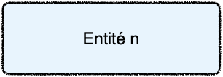
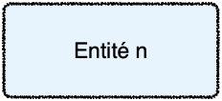
Architecture de communication en couches Ch.1
2 - Définitions
Couche n+1
Couche n+1
Primitive de service n
Service n
Interface n/(n+1)
Protocole n
Utilisé par la
couche n
Couche n
Primitive de service n-1
Couche n
Service n-1
Interface (n-1)/n
Fourni par
la couche n-1
Couche n-1
Fig 1.4 - Couches, services et protocoles
Notes:
revu en mars 2020

Slide 10
Architecture de communication en couches Ch.1
2 - Définitions
Couche n+1
Couche n
Couche n
Couche n+1
Requête
Indication
Transmission à N-1 puis … à travers le support
Réponse
Confirmation
Fig 1.5 - Primitives de service
Notes:
revu en mars 2020

Slide 11
Architecture de communication en couches Ch.1
2 - Définitions
(n+1) PDU
Protocol Data Unit
Interface (N+1) / N
(n) SDU
Service Data Unit
(n) PCI
(n) SDU
Encapsulation : ajout d’un Protocol Control Information
(n) PDU
Protocol Data Unit
Interface N / (N-1)
(n-1) SDU
échangé via une connexion de niveau (n-1)
Fig 1.6 - Unités de Données de Protocole & encapsulation
Notes:
types d'unités de données de protocole (PDU en anglais):
• pour l'ouverture d'une connexion
• pour le transfert de données
• pour la fermeture de connexion
• pour les informations de service échangées entre entités N

Slide 12

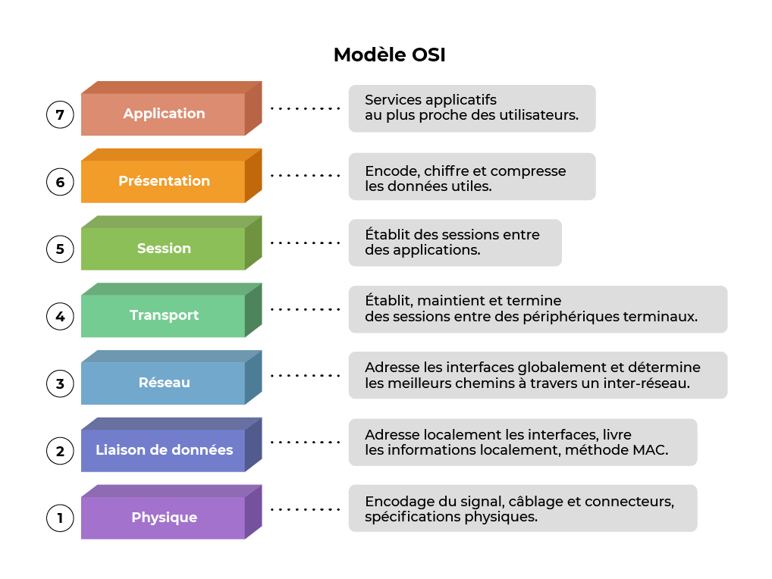
Architecture de communication en couches Ch.1
2 - Définitions
Modèle OSI
  Modèle OSI, Open Systems Interconnection de l’ISO, International Standard Organization
  Ce modèle de référence a
  été conçu par l’ISO (années
  1970) et a été normalisé en
  1984 et révisé en 1994.
Fig 1.7 - Le modèle OSI

Slide 13
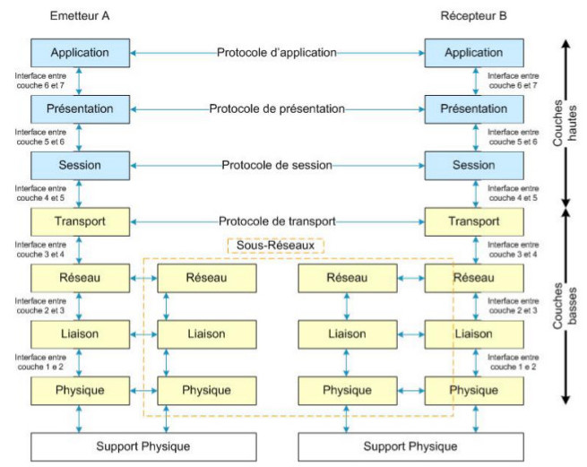
Architecture de communication en couches Ch.1
3 - Le modèle de référence OSI
  Pour
  Le
  Réseau
  Tout
  Se
  Passe
  Automatiquement
Fig 1.8 - Schéma du modèle en couche OSI
Notes:
Exo : autres mnémotechique pour PLRTSPA (ou APSTRLP)
• couches 1 à 4: réalisation du service d’acheminement d'information
• couches 5 à 7: utilisateur du service d’acheminement d'information

Slide 14

Architecture de communication en couches Ch.1
3 - Le modèle de référence OSI
  Le modèle OSI (Open Systems Interconnection) est un cadre conceptuel développé par l'Organisation internationale de normalisation (ISO) pour standardiser la communication entre systèmes informatiques en réseau.
  Créé dans les années 1970 et publié en 1984, ce modèle divise le processus de communication en sept couches distinctes, chacune ayant des fonctions spécifiques et interagissant avec les couches adjacentes.
  Cette division facilite la compréhension, la conception et le dépannage des réseaux complexes.
Fig 1.9 - Le modèle OSI

Slide 15
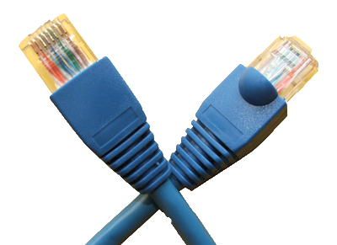
Architecture de communication en couches Ch.1
3 - Le modèle de référence OSI
Les sept couches du modèle OSI
Couche physique - Niveau physique - Physical layer - Couche 1
  Elle concerne le transfert de train de bits d’information sur le support physique
  Unité de PDU : bit
    Unité d’information
    0 | 1
  Les supports physiques véhiculent des signaux qui représentent les informations transmises
    Support métallique => signaux électriques
    Ondes radio
    Infrarouge
    Fibre optique => ondes optiques

Slide 16
Architecture de communication en couches Ch.1
3 - Le modèle de référence OSI
Les sept couches du modèle OSI
Couche physique (suite)
  La transformation de trains de bits en signaux adaptés au support passe par des techniques de codage en bande de base ou de modulation.
  Débit binaire (bitrate ou bit rate)
    Nombre de bits par seconde émis sur le support de transmission
    Quantité de données transmises dans un intervalle de temps fixé
    Un débit s’exprime en bit/s (ou ses multiples : kbit/s ; Mbit/s ; Gbit/s…)
    V
    D = —
    T
    D : débit binaire en bit/s
    V : Volume d’information en bit
    T : durée d’émission

Slide 17
Architecture de communication en couches Ch.1
3 - Le modèle de référence OSI
Les sept couches du modèle OSI
Couche physique (suite)
  Latence (lag) : Temps de transit entre l’émission d’un bit et sa réception
  Gigue (jitter) : Variation de la latence dans le temps. Une gigue faible indique une connexion stable
  Bande passante (bandwidth)
    C’est une caractéristique physique d’un support de transmission, mesurée en hertz (Hz)
    Largeur de la bande de fréquences des signaux qui sont transmis correctement (sans affaiblissement dommageable)
Notes:
La latence et la gigue se mesurent en millisecondes (ms).
Délai d'attente aller-retour (RTT, round-trip time ou RTD, round-trip delay time)
Temps que met un signal pour parcourir l'ensemble d'un circuit fermé.
la commande ping mesure, entre autres, le délai entre l’envoi d’une requête ICMP ‘echo-request’ et la réponse ‘réponse echo’. Exemple :
$ ping -c3 example.com

Slide 18
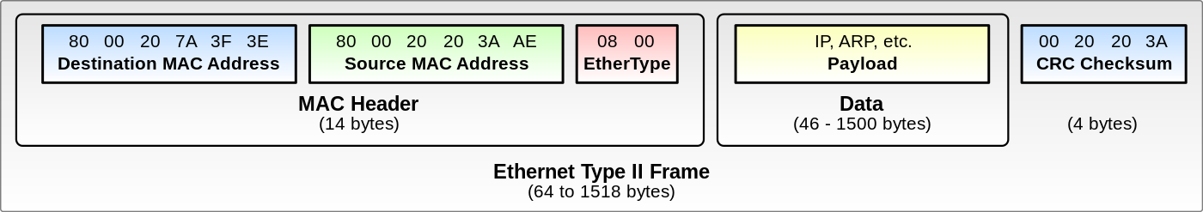
Architecture de communication en couches Ch.1
3 - Le modèle de référence OSI
Les sept couches du modèle OSI
Couche liaison de données - Niveau trame - Data Link layer - Couche 2
  Transfert de trames entre deux systèmes adjacents
  Établissement, maintient, contrôle et libération du lien logique entre les deux entités
  Constitution et transmission de trames bien délimitées
  Détection et correction d’erreurs
  [Pour un réseau à diffusion] : Sous-couche MAC pour gérer et arbitrer les accès multiples au canal de transmission partagé
Fig 1.10 - Trame Ethernet type II

Slide 19
Architecture de communication en couches Ch.1
3 - Le modèle de référence OSI
Les sept couches du modèle OSI
Couche liaison de données (suite)
Application
Présentation
Session
Transport
Réseau
Liaison
LLC
802.2 Logical Link Control (LLC)
MAC
802.3 Ethernet
802.5 Token Ring
802.11
Wi-Fi
…
Physique
PHY
Fig 1.11 - Couches PHY, MAC et LLC

Slide 20
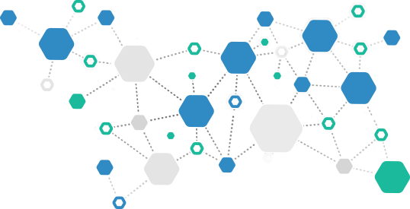

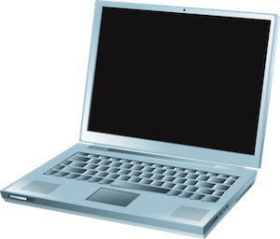
Architecture de communication en couches Ch.1
3 - Le modèle de référence OSI
Les sept couches du modèle OSI
Couche réseau - Niveau paquet - Network layer - Couche 3
  Responsable du routage des paquets à travers le réseau, elle gère l'adressage logique et le choix des chemins.
Fig 1.12 - Système de relais
Fig 1.13 - Fonction de routage

Slide 21
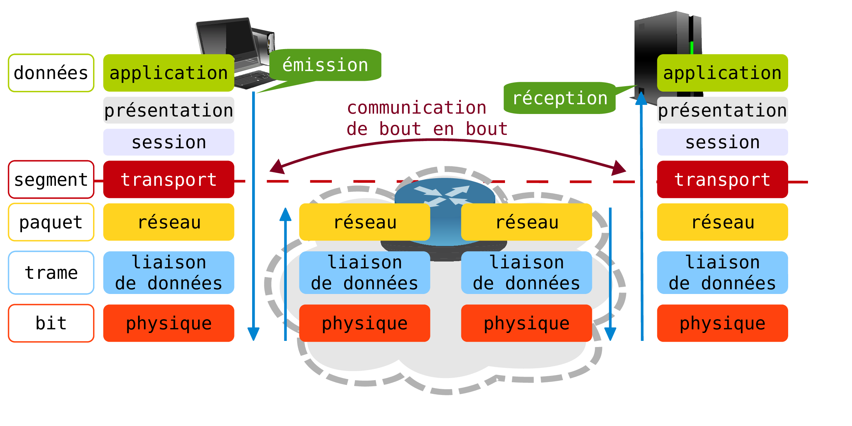
Architecture de communication en couches Ch.1
3 - Le modèle de référence OSI
Les sept couches du modèle OSI
Couche transport - Niveau message - Transport layer - Couche 4
  Elle garantit un transfert de données fiable entre systèmes finaux, contrôlant le flux et la correction d’erreurs
Couche session - Niveau session -
Session layer - Couche 5
  Elle gère les sessions de communication entre applications, incluant l'établissement, la gestion et la terminaison des connexions.
Fig 1.14 - Place de la couche transport dans
le modèle OSI

Slide 22
Architecture de communication en couches Ch.1
3 - Le modèle de référence OSI
Les sept couches du modèle OSI
Couche présentation - Niveau présentation - Presentation layer - Couche 6
  Elle s'occupe de la traduction des données entre le format du réseau et celui des applications, assurant également l'encodage/décodage et la compression/décompression.
Couche application - Niveau application - Application layer - Couche 7
  Elle fournit des services réseau aux applications utilisateur, comme le courrier électronique ou le transfert de fichiers.
Fig 1.15 - Quelques protocoles de la couche application

Slide 23
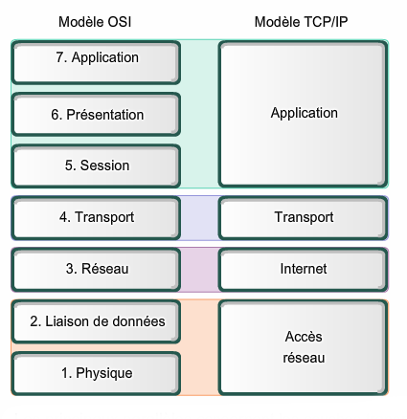
Architecture de communication en couches Ch.1
4 - L’architecture TCP/IP
Internet
ARPANET - Internet
Une architecture [ou un modèle ?] à 4 couches
  Accès au sous-réseau
  Couche internet
  Couche transport
  Couche application
Fig 1.16 - Comparaison du modèle OSI et de l’architecture TCP/IP

Slide 24
Architecture de communication en couches Ch.1
4 - L’architecture TCP/IP
Les couches de l’architecture TCP/IP
Accès au sous-réseau (ou couche hôte-réseau)
  Non spécifiée par l’architecture TCP/IP
  Doit permettre le transfert de paquets entre hôte et routeur et entre routeurs
  Cette couche est liée au type de réseau utilisé (Ethernet, Wi-Fi, ATM…)
Couche internet
  Au niveau de la couche réseau d’OSI, son objectif est de permettre :
    l’injection de paquets nommés datagrammes dans n’importe quel réseau
    l’acheminement de ces datagrammes indépendamment les uns des autres jusqu'à destination
  Le protocole IP (Internet Protocol) est non fiable, sans connexion
  La couche internet assure le routage des datagrammes et la gestion des congestions
Notes:
2025_01 : le 23/09/2025 matin, 2h

Slide 25
Architecture de communication en couches Ch.1
4 - L’architecture TCP/IP
Les couches de l’architecture TCP/IP
Couche transport
  Au niveau de la couche transport d’OSI, elle définit principalement deux protocoles de bout en bout pour permettre le dialogue entre deux entités paires.
    TCP : Transmission Control Protocol
    UDP : User Datagram Protocol
  TCP : Transmission Control Protocol, est un protocole fiable orienté connexion. Il permet de remettre sans erreur un flux d’octets d’un hôte à un autre en le fragmentant en segments qui sont encapsulés par le protocole IP.
  UDP : User Datagram Protocol, est un protocole plus simple, non fiable et sans connexion, utile lorsque ni contrôle de flux, ni ordonnancement de données n’est nécessaire.
Couche transport
  Au niveau de la couche transport d’OSI, elle définit principalement deux protocoles de bout en bout pour permettre le dialogue entre deux entités paires.
    TCP : Transmission Control Protocol
    UDP : User Datagram Protocol
  TCP : Transmission Control Protocol, est un protocole fiable orienté connexion. Il permet de remettre sans erreur un flux d’octets d’un hôte à un autre en le fragmentant en segments qui sont encapsulés par le protocole IP.
  UDP : User Datagram Protocol, est un protocole plus simple, non fiable et sans connexion, utile lorsque ni contrôle de flux, ni ordonnancement de données n’est nécessaire.
Notes:
RS08-SI03 19/10/21 matin 2h
Dia suivante : TCP et UDP à connaître

Slide 26
Architecture de communication en couches Ch.1
4 - L’architecture TCP/IP
Les couches de l’architecture TCP/IP
Couche application
  Cette couche regroupe les niveaux session, présentation et application du modèle OSI. Elle contient les protocoles de haut-niveau utilisés par les logiciels pour leur besoin de communication.
  Exemples de protocoles :
    Transfert de fichiers : FTP, File Transfer Protocol ; SFTP, Secure File Transfer Protocol…
    Messagerie électronique : SMTP, Simple Mail Transfer Protocol ; POP3, Post Office Prot.; IMAP, Internet Message Access Prot. ; MIME, Multipurpose Internet Mail Extensions…
    Messagerie instantanée : XMPP, Extensible Messaging and Presence Protocol, alias Jabber…
    Travaux à distance : Telnet ; ssh, Secure shell
    Consultation et gestion d’annuaires : LDAP, Lightweight Directory Access Protocol
    Standards et outils du web : HTTP, HyperText Transfer Prot. ; URI, Uniform Resource Identifier ; HTML, HyperText Markup Language ; CGI, Common Gateway Interface…
    Traduction de nom de domaine en adresse IP : DNS, Domain Name System
    Autres : NFS, Network File System ; SNMP, Simple Network Management Protocol ; DHCP, Dynamic Host Configuration Protocol ; etc.

Slide 27


Architecture de communication en couches Ch.1
4 - L’architecture TCP/IP
La couche application
Exemple : Requête d’une page web
  L’internaute clique sur un lien
  http://example.com pour afficher une page web
  De façon détaillée, qu’est-ce qu’il se passe ?
Client
Serveur
Logiciel client
(Navigateur web)
Logiciel serveur
(Serveur web)
Protocole d'application
HTTP
Requête HTTP
Protocole d'application
HTTP
Réponse HTTP
Transport
TCP
Transport
TCP
Architecture TCP/IP
Internet
IP
Internet
IP
Accès réseau
Accès réseau
Support physique
Wi-Fi
Support physique
Ethernet
Fig 1.17 - Requête d’une page web

Slide 28
Architecture de communication en couches Ch.1
4 - L’architecture TCP/IP
La couche application
Exemple : Requête d’une page web (suite…)
  Le navigateur web
    analyse le lien ;
    détermine l’adresse IP du serveur via DNS : qui est example.com ? 93.184.216.34 ;
    utilise HTTP ;
  HTTP (HyperText Transfer Protocol) envoie une requête pour obtenir une ressource sur le serveur web example.com : GET / HTTP/1.1…
    Il utilise TCP pour le transport…
    d’une requête GET ;
  TCP (Transmission Control Protocol) envoie un segment pour 93.184.216.34:80
    en utilisant IP (Internet Protocol) ;

Slide 29
Architecture de communication en couches Ch.1
4 - L’architecture TCP/IP
La couche application
Exemple : Requête d’une page web (suite…)
  IP envoie un datagramme vers son routeur, pour 93.184.216.34
    son adresse IP source et l’adresse IP 93.184.216.34 du serveur sont spécifiés dans
    l’en-tête du datagramme ;
    Il utilise la couche d’accès au réseau ;
  Qui créée les trames Wi-Fi nécessaires ;
  Qui seront codées par l’émetteur Wi-Fi pour les transmettre au routeur Wi-Fi.
  Le routeur trouve la route vers le serveur web et achemine le datagramme ;
  Le dernier routeur utilise Ethernet pour transmettre les trames du datagramme au serveur web 93.184.216.34
Notes:
LIG02 17/10/2023 - 2h matin

Slide 30
Architecture de communication en couches Ch.1
4 - L’architecture TCP/IP
La couche application
Exemple : Requête d’une page web (suite…)
  Sur le serveur, trames, puis datagramme IP, puis segment TCP sont décapsulés pour fournir au processus HTTP la requête GET / HTTP/1.1…
  HTTP
    analyse la requête,
    recherche la ressource
    l’inclue dans la réponse HTTP : HTTP/1.1 200 OK…
  Cette réponse sera transmise au client via TCP, avec toutes les étapes inverses
  HTTP du client obtient la réponse via TCP
  Le navigateur web
    interprète cette réponse
    l’affiche s’il dispose de toutes les ressources nécessaires
    (sinon, il sollicite HTTP pour obtenir les ressources qu’il n’a pas en cache)
  Voir aussi : https://www.wireshark.org/
Notes:
Prévoir démo de wiresh ark

Slide 31
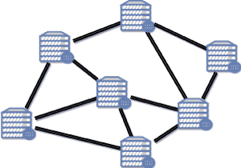
La couche réseau Ch.2
1 - Préambule
Contenu du chapitre
Croisements et Destination
  Adressage, tables de routage et l'expédition de données dans le réseau IP. Évolution de IPv4 à IPv6.

Slide 32
La couche réseau Ch.2
1 - Objectif de la couche réseau
Objectifs
Couche réseau - Niveau paquet - Network layer
  Acheminer des paquets de la source jusqu’à la destination
  Choisir les chemins appropriés à travers le sous-réseau. Ces chemins passent par des routeurs
  Permettre le passage de paquets d’un réseau à un autre
  Gestion du sous-réseau de transport
Destination
Source
Fig 2.1 - Réseau maillé

Slide 33
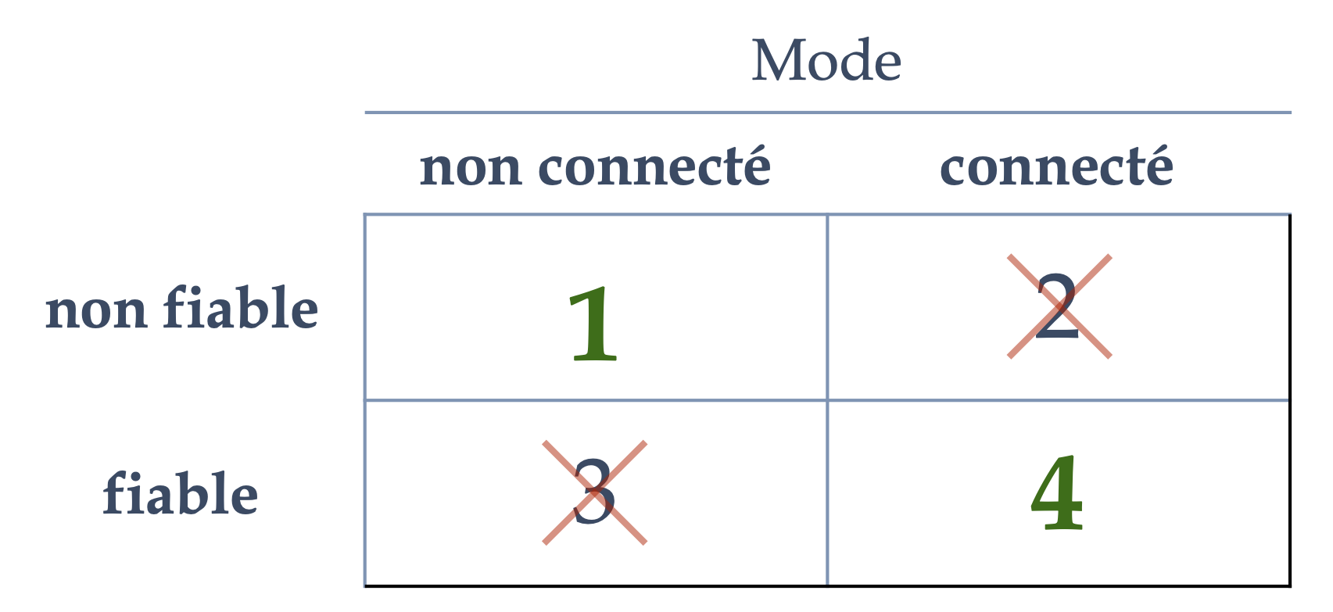
La couche réseau Ch.2
1 - Objectif de la couche réseau
Services de la couche réseau
Ils sont fournis à la couche transport
Types de service :
Couche transport
---------------------------------
Couche réseau
Client (utilisateur)
---------------------------------------
Opérateur réseau (transporteur)
Fig 2.2 - Service de la couche réseau
Mode datagramme
Circuit virtuel
Fig 2.3 - Types de service

Slide 34
La couche réseau Ch.2
1 - Objectif de la couche réseau
Services de la couche réseau
Critère | Mode sans connexion | Mode orienté connexion
Fonctionnement | Paquets indépendants | Route établie à l’avance
Routage | Chaque paquet peut suivre une route diﬀérente | Tous les paquets suivent le même chemin
Avantage | Flexible et tolérant aux pannes | Rapide et eﬀicace
Inconvénient | Traitement plus complexe | Sensible aux pannes de la route
Analogie | Service postal | Service téléphonique
Exemple | Internet / IP | ATM, relais de trame, MPLS
Notes:
RS08-SI03 21/10/2021 4h (91 pages en 10h)
LIG02 12/12/23 matin 2h (93-79 = 14p)

Slide 35
La couche réseau Ch.2
2 - Algorithme de routage
Définitions ; introduction
Chemin : suite de liens et de nœuds intermédiaires parcourus pour aller de la source à la destination dans le réseau
Un algorithme de routage est la partie du logiciel de réseau responsable du choix d’une ligne de sortie d’un routeur en fonction de la destination d’un paquet entrant
À cette fin, chaque routeur gère une table de routage
On distingue :
  Des algorithmes non adaptatifs
    Le routage est statique
    Les routes sont calculées à l’avance
    Cf. commande route des systèmes Unix et Linux
  Des algorithmes adaptatifs
    Le routage est dynamique
    Les décisions de routage sont modifiées en fonction de changements (trafic, topologie, etc.)
Notes:
man route
route get 172.31.200.131

Slide 36
La couche réseau Ch.2
2 - Algorithme de routage
Définitions ; introduction
La métrique utilisée est une fonction de :
  La distance géographique
  Le nombre de sauts
  Le temps d’acheminement (temps de transit + délais d’attente dans les routeurs)
  Le coût de transport
  …
  Ou bien une fonction pondérée de variables ci-dessus
La table de routage est utilisée pour la fonction de relayage de paquets
  Pour acheminer le paquet vers le prochain saut
  FIB, Forwarding Information Base, table d’information d’acheminement
RIB, Routing Information Base, table de routage :
  Permet de calculer et de choisir les chemins
  RIB est mis à jour par l’algorithme de routage
  Voir : https://www.youtube.com/watch?v=EPo7QyB7Yss

Slide 37
La couche réseau Ch.2
2 - Algorithme de routage
Exemples de routage
Routage du plus court chemin - Shortest Path Routing
  Algorithme de Dijkstra
  Voir https://licence-math.univ-lyon1.fr/lib/exe/fetch.php?media=gla:dijkstra.pdf
  Exercice :
  Voir https://utc505.seancetenante.com/documents/Exercices-UTC505-algorithme-de-Dijkstra.docx
    Calculer le plus court chemin entre A et G.
    Par quels nœuds passe ce chemin ? Quel coût a ce chemin entre A et G ?
B
8
3
12
G
4
A
C
E
7
5
7
8
2
2
D
7
F
Notes:
ou https://utc505.seancetenante.com/documents/dijkstra.pdf

Slide 38
La couche réseau Ch.2
2 - Algorithme de routage
Exemples de routage
Routage à vecteur de distance - Distance Vector Routing
  Ce routage dynamique a été utilisé dans Arpanet
  Il reste utilisé avec RIP (Routing Information Protocol)
  Un vecteur de distance est, pour un routeur R et une destination N connue :
    VRN = [ dRN , LRN ]
    avec dRN : meilleure distance connue et LRN : la ligne pour atteindre N
  Chaque routeur R du réseau maintient sa table de routage :
    [ N , VRN ]
    soit [ N , dRN , LRN ]
    et la diffuse aux routeurs voisins
  Chaque nœud R :
    Apprend ainsi ce que chaque voisin V peut atteindre
    Met à jour sa propre table :
        Ajout d’une entrée si le voisin indique une nouvelle destination
        Calcul et comparaison pour les destinations connues
        Si dRN > dVN + dRV alors l’entrée [ N , dRN , LRN ] est remplacé par [ N , dVN + dRV , LRV ]

Slide 39
La couche réseau Ch.2
2 - Algorithme de routage
Exemples de routage
  Voir www.youtube.com/watch?v=kzablGaqUXM
  Ce routage à vecteur de distance doit être amélioré pour assurer une convergence plus rapide et pour éviter la création de boucle dans le réseau.
  On utilise pour cela la technique de l’horizon coupé (Split Horizon)
Notes:
RS09-SI04 - 26/10/2022 - 4h - 95-58=37 • 37/4 = 9 p/h

Slide 40
La couche réseau Ch.2
2 - Algorithme de routage
Exemples de routage
Routage par information d’état de liens - Link State Routing
  Chaque routeur R doit :
    Découvrir ses voisins ; un voisin V => un lien R->V
    Déterminer la distance de chaque voisin : dRV
    Construire un paquet d’information d’état de lien [ R , V , dRV ]
    À chaque changement significatif, R ne diffuse que les modifications d’information d’état de liens qu’il a détecté. La diffusion concerne un sous-réseau nommé aire ou zone (area)
    Chaque nœud R entretien une table de routage composée de rangées
    [ D , V , dRD ] = Nœud destination, Nœud suivant, coût total
    et la réception de paquet d’information d’état de lien implique la mise à jour de la table suivant l’algorithme de Dijkstra
  OSPF (Open Shortest Path First) est un routage d’internet qui utilise ce routage par information d’état de liens
  Voir : www.youtube.com/watch?v=-utHPKREZV8

Slide 41
La couche réseau Ch.2
2 - Algorithme de routage
Exemple de table de routage
Exemple d'une table de routage IPv4 sur un ordinateur (192.168.0.100) connecté à Internet via une box (192.168.0.1)
Réseau destination (format CIDR) | Masque | Passerelle | Interface | Métrique
0.0.0.0/0 | 0.0.0.0 | 192.168.0.1 | 192.168.0.100 | 1
127.0.0.0/8 | 255.0.0.0 | 127.0.0.1 | 127.0.0.1 | 1
192.168.0.0/24 | 255.255.255.0 | 192.168.0.100 | 192.168.0.100 | 1
192.168.0.100/32 | 255.255.255.255 | 127.0.0.1 | 127.0.0.1 | 1
192.168.0.1/32 | 255.255.255.255 | 192.168.0.100 | 192.168.0.100 | 1

Slide 42
La couche réseau Ch.2
2 - Algorithme de routage
Exemple de table de routage
Route par défaut
  Réseau destination : 0.0.0.0/0
  Il s'agit de la route par défaut, utilisée lorsqu'aucune autre route ne correspond
  Tous les paquets qui ne correspondent à aucune autre entrée seront envoyés au routeur 192.168.0.1 via l'interface 192.168.0.100
Réseau de bouclage (Loopback)
  Réseau destination : 127.0.0.0/8
  Cette entrée gère le trafic pour le réseau de bouclage (localhost)
  Les paquets destinés à ce réseau sont acheminés vers l'interface 127.0.0.1
Réseau local
  Réseau destination : 192.168.0.0/24
  Cette entrée concerne le réseau local 192.168.0.0/24
  Les paquets destinés à ce réseau sont acheminés directement via l'interface 192.168.0.100
Adresse IP spécifique
  Réseau destination : 192.168.0.100/32
  Cette entrée est spécifique à l'adresse IP 192.168.0.100
  Les paquets destinés à cette adresse sont acheminés via l'interface de bouclage 127.0.0.1

Slide 43
La couche réseau Ch.2
2 - Algorithme de routage
Exemple de table de routage
Adresse IP spécifique
  Réseau destination : 192.168.0.1/32
  Cette entrée est spécifique à l'adresse IP 192.168.0.1 (probablement la passerelle par défaut)
  Les paquets destinés à cette adresse sont acheminés via l'interface 192.168.0.100
Informations complémentaires
  Le masque indique quels bits de l'adresse IP correspondent au réseau.
  La passerelle est l'adresse IP du prochain saut pour atteindre le réseau de destination.
  L'interface est l'interface réseau utilisée pour envoyer les paquets.
  La métrique (toujours 1 ici) est utilisée pour déterminer la meilleure route lorsque plusieurs routes sont disponibles.

Slide 44
La couche réseau Ch.2
2 - Algorithme de routage
Protocoles de routage
RIP (Routing Information Protocol) ; RFC 1058 et RFC 1721 à 1723 pour RIP-2
  Protocole simple parfois utilisé en Intranet
  Anciennement utilisé dans internet, mais remplacé par les protocoles ci-dessous.
OSPF (Open Shortest Path First)
  Protocole de routage interne IP, de type ‘à état de lien de liens’.
  OSPFv2 est décrite dans la RFC 2328 en 1997
  OSPFv3 permet l'utilisation d'OSPF dans un réseau IPv6. Voir RFC 2740
IS-IS (Intermediate system to intermediate system)
  Protocole de routage interne multi-protocoles à état de liens
  Norme ISO/CEI 10589:2002 également publié par l’IETF avec la RFC 1142
  IS-IS est un protocole à état de liens utilisé à l'intérieur d'un autonomous system. Il est apprécié dans des grands réseaux de fournisseurs de services.
Notes:
LIG03 - 22/10/2024 - 3h p. 65 à 100 => 35p.

Slide 45

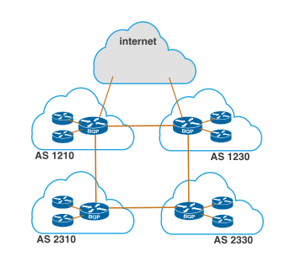
La couche réseau Ch.2
2 - Algorithme de routage
Protocoles de routage
BGP (Border Gateway Protocol)
  Protocole d’échange d’informations de routage entre Autonomous Systems (AS). RFC 4271.
  BGP prend en charge le routage sans classe et utilise l'agrégation de routes afin de limiter la taille de la table de routage.
  La stratégie de routage tient compte de contraintes politiques, économiques ou de sécurité
  BGP est principalement utilisé entre les opérateurs et fournisseurs d'accès à Internet pour l'échange de routes, à travers des services de transit ou de peering.
Notes:
LIG03 : Revenir sur BGP

Slide 46
La couche réseau Ch.2
3 - Interconnexion de réseau
Besoins d’interconnexion
Lorsque plusieurs réseaux sont interconnectés, on parle d’inter-réseau ou de réseau de réseaux
  Le terme internet provient justement d’internetwork
Grande diversité des réseaux, des technologies et des besoins d’inter-connexion
  Type de service (avec ou sans connexion)
  Protocole (IP, IPX, ATM, MPLS, etc.)
  Adressage
  Taille de paquets
  Qualité de service
  Contrôle de flux et de congestion
  Sécurité (règles de confidentialité, chiffrement, etc.)
  Facturation
Notes:
MPLS multi-protocol Label Switching

Slide 47
La couche réseau Ch.2
3 - Interconnexion de réseau
Équipements d’interconnexion
Au dessous de la couche réseau, on trouve :
  Les répéteurs et les hubs (couche physique)
  Les ponts et les commutateurs (couche liaison de données)
    Copier et faire suivre des trames
Les passerelles opèrent à des couches supérieures à la couche réseau
Les équipements qui opèrent au niveau de la couche réseau sont des routeurs
  Le routeur utilise des adresses logiques (de niveau 3), indépendantes des adresses physiques
Données de la couche transport
Routeur
IP
IP
IP
IP
802.11
802.11
PPP
PPP
Fig 2.4 - Interconnexion
avec un routeur
Physique
Physique
Notes:
Coté source :
La couche réseau (ici IP) encapsule les données de la couche transport (le TPDU, Transport Protocol Data Unit)
La couche liaison de données de 802.11 encapsule les données de la couche réseau
La couche physique permet la transmission de cette trame vers un routeur
Coté routeur :
La couche liaison de données de 802.11 décapsule le PDU de la couche réseau
La couche liaison de données du protocole PPP (Point to Point Protocol) encapsule le PDU de la couche réseau
La couche physique permet la transmission de cette trame PPP vers la destination
Coté destination :
La couche liaison de données PPP décapsule le PDU de la couche réseau
La couche réseau (IP) décapsule le PDU de la couche transport
Niveau transport, on retrouve le même TPDU de celui émis par la source

Slide 48
La couche réseau Ch.2
3 - Interconnexion de réseau
Équipements d’interconnexion
La technique du tunnel
  Les machines d’extrémité sont sur un réseau de même type, mais elles sont séparées par un réseau différent
  Une solution d’interconnexion passe par la technique du tunnel ou le paquet source est encapsulé par le routeur qui ajoute son entête de niveau 3
  Cette technique est souvent utilisée au niveau de couche supérieure
  (VPN = Virtual Private Network)

Slide 49
La couche réseau Ch.2
4 - La couche Internet - Présentation
Architecture TCP/IP
Dans cette partie, ou presque :
  Historique (recherche personnelle à faire)
  La couche Internet ; le protocole IP
  Les adresses IP v4
  Sous réseaux
  IP v6
  Autres protocoles de la couche internet
  La couche transport de TCP/IP (Ch. 5)

Slide 50
La couche réseau Ch.2
4 - La couche Internet - Présentation
Couche internet
  Nommée couche internet ou couche inter-réseau
  Au même niveau de la couche réseau d’OSI
  Objectif :
    Permettre aux hôtes d’introduire des paquets nommés datagrammes sur n’importe quel réseau
    Acheminer ces datagrammes indépendamment les uns des autres jusqu'à destination.
  Des datagrammes peuvent arriver dans un ordre différent, ou se perdre
50
Notes:
La destination peut se trouver un un réseau différent de celui de la source.

Slide 51
La couche réseau Ch.2
4 - La couche Internet - Le protocole IP
Couche internet
  La couche internet définit :
    Un protocole nommé IP (Internet Protocol)
    Le format des datagrammes IP
    Un protocole compagnon, ICMP (Internet Control Message Protocol), qui assure le routage des datagrammes et la gestion des congestions
  Le protocole IP (Internet Protocol) est non fiable, sans connexion
  Si une fiabilité est nécessaire pour le transfert de données, elle sera assurée par le protocole TCP (Transmission Control Protocol) de la couche transport
51
Notes:
Analogie pour le protocole IP : le courrier postal
SI03-RS08 - 21/10/2021 - 4h ?

Slide 52
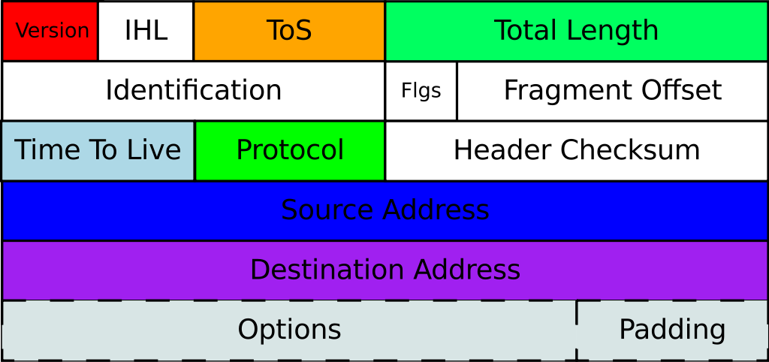
La couche réseau Ch.2
4 - La couche Internet - Le protocole IP
L’en-tête du datagramme IPv4
Fig 2.5 - L’en-tête du datagramme IPv4
52

Slide 53
La couche réseau Ch.2
4 - La couche Internet - Le protocole IP
Le datagramme IPv4
  L’en-tête est de 20 à 60 octets
    Version IP (4 bits) = 4
    IHL, Internet Header Lenght ; longueur en-tête en nombre de mots de 32 bits (4 bits)
    ToS, Type de service ; (8 bits)
    Longueur totale, en octets, du datagramme (16 bits)
    Identification ; identifier les fragments d’un paquets(16 bits)
    Flgs : Indicateurs ou Flags (3 bits)
    Fragment offset (13 bits)
    TTL, Time To Live : Durée de vie (8 bits)
    Protocol ; n° de protocole de transport (8 bits)
    Header Checksum ; somme de contrôle de l’en-tête (16 bits)
    Adresse source (32 bits)
    Adresse destination (32 bits)
    Options (0 à 40 octets)
    Padding ; remplissage ; tel que l’en-tête soit un multiple de 32 bits
53
Notes:
Lg_en-tête : entre 5 et 15
Protocole : TCP=6 ; UDP=17 ; ICMP=1
2025_01 : exemple d’options
CAI-RS06-SI01 - 20/11/19 2+4h (145p / 13h = 11p/h)

Slide 54
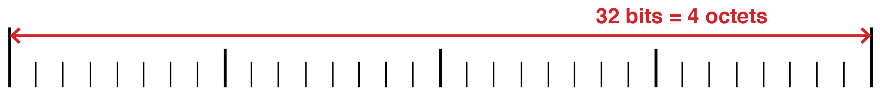
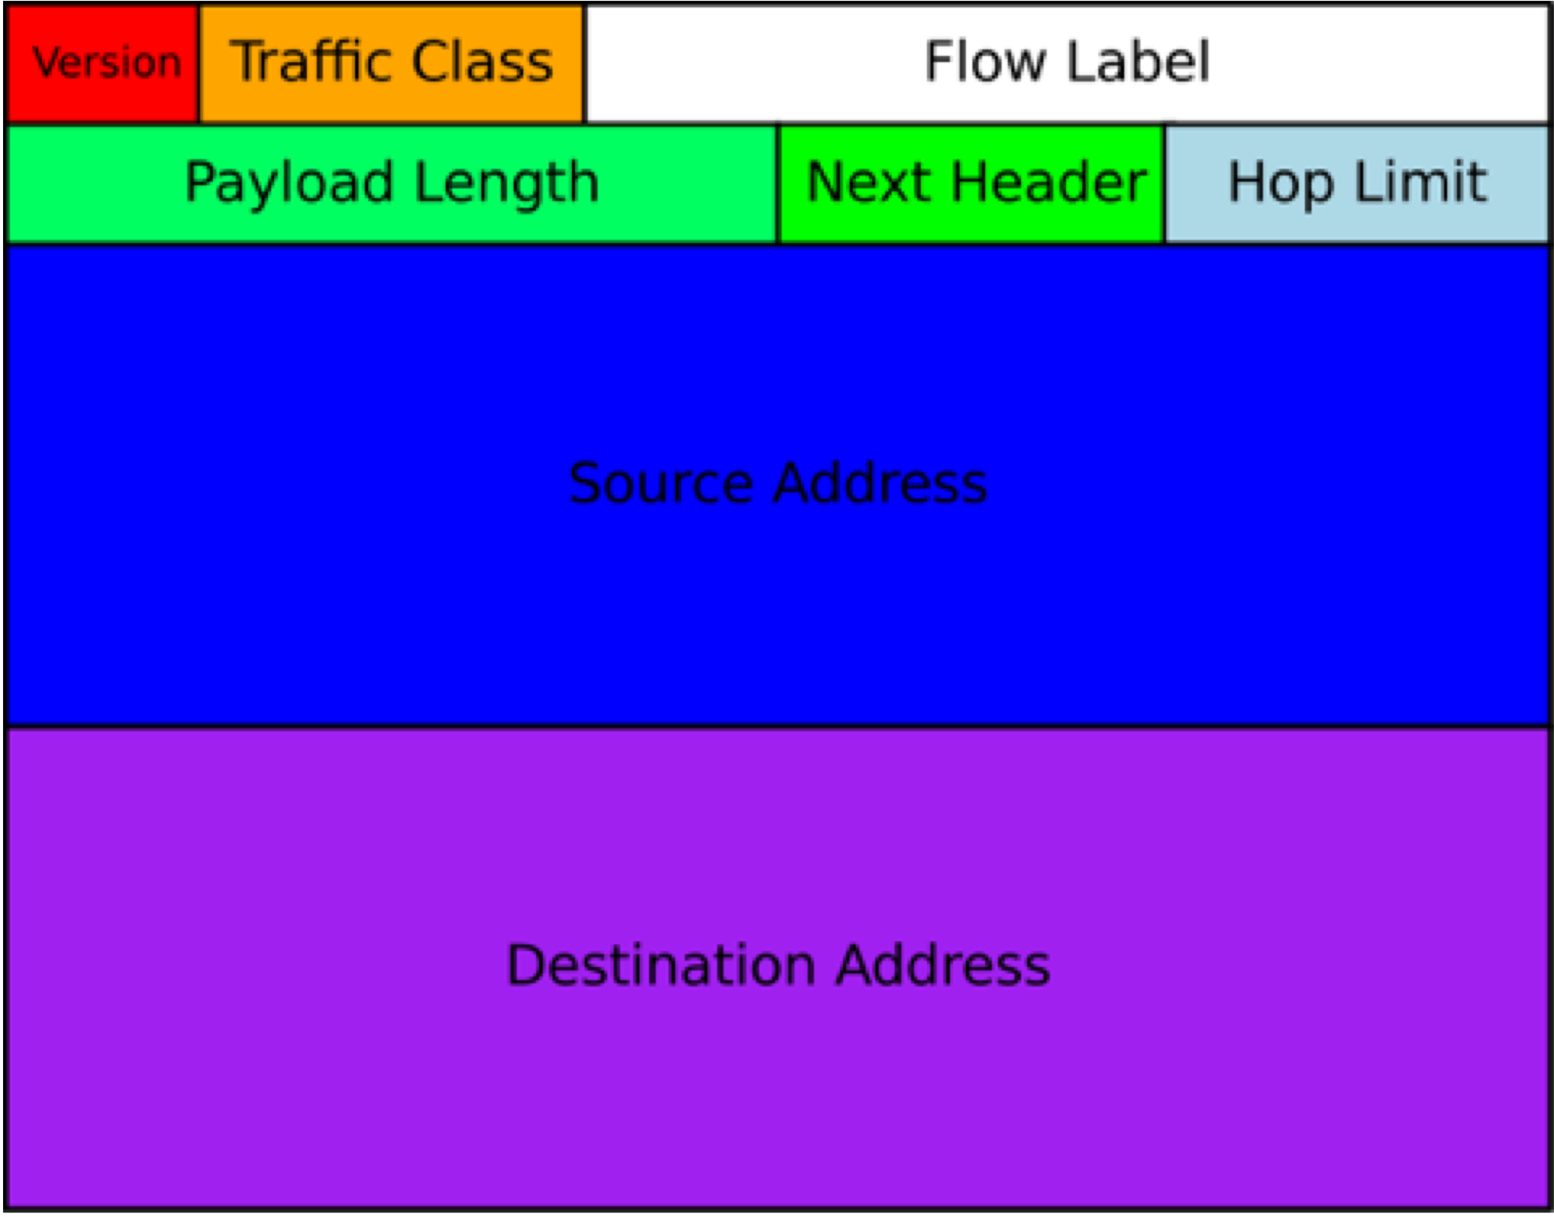
La couche réseau Ch.2
4 - La couche Internet - Le protocole IP
L’en-tête du datagramme IPv6
  Un en-tête IPv6 de 40 octets
  Adresses IPv6 de 16 octets, soit 128 bits
Fig 2.6 - L’en-tête du datagramme IPv6
54
Notes:
Todo : modifier Traffic Class par DiffServ

Slide 55
La couche réseau Ch.2
4 - La couche Internet - Le protocole IP
L’en-tête du datagramme IPv6
    Version IP (4 bits) = 6
    Traffic class : Classe de trafic ;
    QoS et indication de congestion
    (8 bits)
    Flow label : Marquage de flux
    (20 bits)
    Payload length : Taille de la charge utile en octets (16 bits)
    Next header : Type de l’en-tête suivant (8 bits)
    Hop limit : TTL ou Time To Live ou nombre limite de sauts (8 bits)
    Adresse source (128 bits)
    Adresse destination (128 bits)
Fig 2.6 - L’en-tête du datagramme IPv6
55
Notes:
Todo : modifier Traffic Class par DiffServ

Slide 56
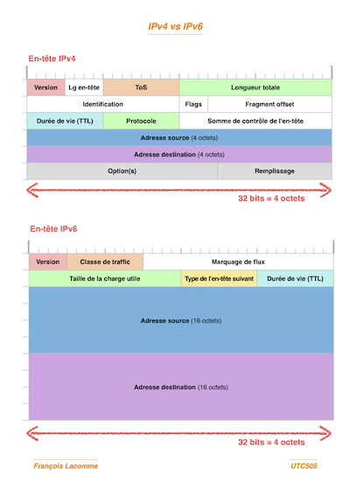
La couche réseau Ch.2
4 - La couche Internet - Le protocole IP
Comparaison des en-têtes IPv4 et IPv6
  Voir : utc505.seancetenante.com/documents/IPv4-vs-IPv6.pdf
56
Notes:
taille en-tête IPv4 : 20 octets + options
taille en-tête IPv6 : 40 octets

Slide 57
La couche réseau Ch.2
4 - La couche Internet - Les adresses IPv4
Introduction
  Une adresse IPv4
    Une valeur sur 32 bits (4 octets) qui identifie de façon unique chaque interface réseau d’un réseau TCP/IP
    Par convention on exprime une adresse IPv4 avec la notation décimale pointée :
    4 octets exprimés en décimal, séparés par des points « . »
  Exemple 1 :
      192.41.6.120 en décimal pointé
      11000000 00101001 00000110 01111000 en binaire
  41 = 128x0 + 64x0 + 32x1 + 16x0 + 8x1 + 4x0 + 2x0 + 1x1
  Comment convertir du décimal en binaire :
    fr.wikihow.com/convertir-du-décimal-en-binaire
57
Notes:
Impératif : tout le monde doit connaitre la conversion décimal vers binaire (et binaire vers décimal)
http://pedagogie.ac-limoges.fr/sti_si/accueil/FichesConnaissances/Sequence2SSi/co/ConvDecimalBinaire.html

Slide 58

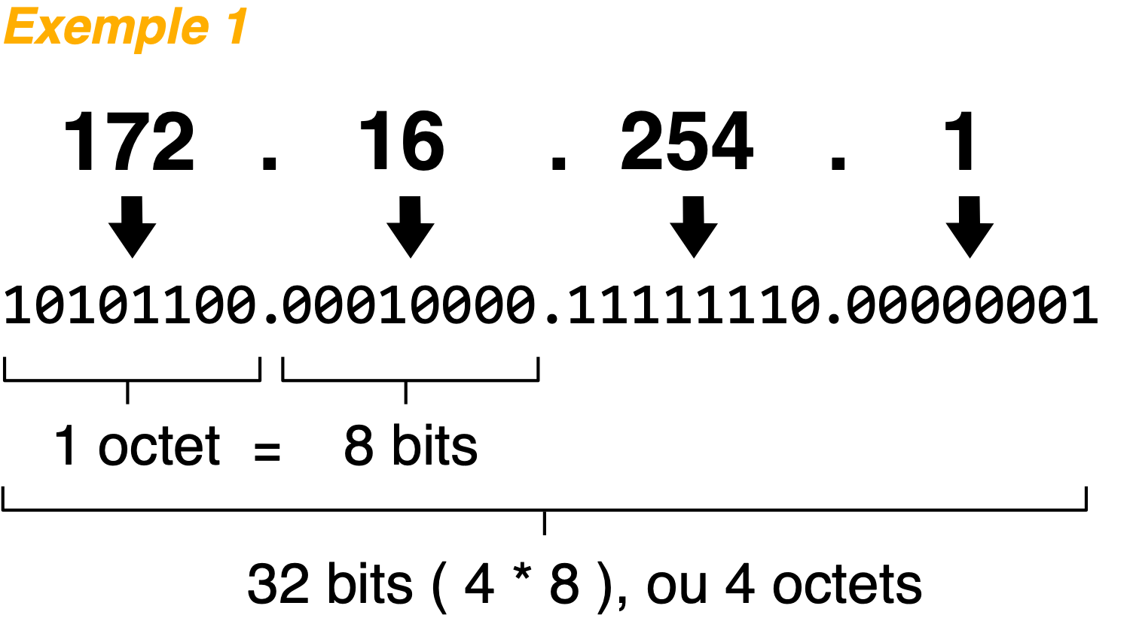

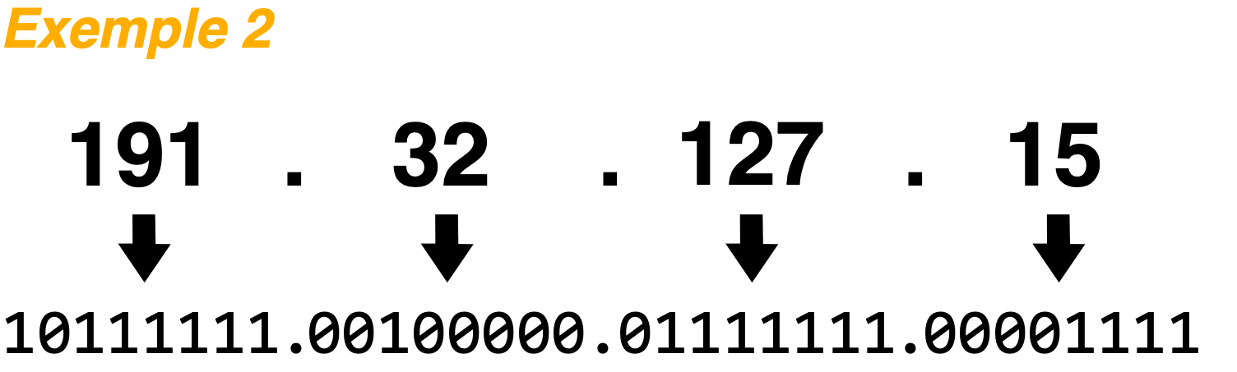
La couche réseau Ch.2
4 - La couche Internet - Les adresses IPv4
Fig 2.7 -Deux exemples de conversion d’adresse IP (décimal vers binaire)
58
Notes:
Nota : tout le monde doit connaitre la conversion décimal vers binaire (et binaire vers décimal)

Slide 59
La couche réseau Ch.2
4 - La couche Internet - Les adresses IPv4
Structure d’une adresse IPv4
  Une adresse IPv4 permet d’identifier :
    un réseau
    l’interface réseau d’un équipement sur ce réseau [on parle, improprement, d‘hôte (host)]
  Pour déterminer l’identifiant réseau, on doit connaitre le masque d’adresse
  Un masque d’adresse est une suite de bits à 1 suivie d’une suite de bits à 0
  (le tout sur 32 bits)
59
Notes:
lg du préfixe : le court et plus moderne
lg du préfixe : alias « notation CIDR » (Classless Inter-Domain Routing), alias préfixe

Slide 60
La couche réseau Ch.2
4 - La couche Internet - Les adresses IPv4
Masque d’adresse
  On exprime un masque d’adresse :
    soit avec la longueur du préfixe, donc le nombre de bits à 1 (ex. /20)
        Cette longueur du préfixe est souvent abrégé en ‘préfixe’
        On parle de notation CIDR (Classless Inter-Domain Routing)
    soit en décimal pointé (ex. 255.255.240.0)
  Exemple :
      La notation CIDR 191. 32.127.15/20 correspond à une adresse
      191. 32.127.15 associé au masque 255.255.240.0
  Un ET logique (∧) entre une adresse et un masque permet de déterminer l’identifiant réseau
  L’adresse IPv4 ∧ le complément à un du masque détermine l’identifiant d’une interface-réseau (ou, improprement, l’identifiant d‘hôte [host ID])
60
Notes:
lg du préfixe : le plus compacte et plus moderne
lg du préfixe : alias « notation CIDR » (Classless Inter-Domain Routing), alias préfixe
Masque en décimal pointé : version vintage

Slide 61

La couche réseau Ch.2
4 - La couche Internet - Les adresses IPv4
Exemple 1
  Identifiant réseau
172. 16.254. 1 10101100.00010000.11111110.00000001
∧ 255.255.255. 0 11111111.11111111.11111111.00000000
= 172. 16.254. 0 10101100.00010000.11111110.00000000
  Identifiant d’hôte (ou plutôt d’interface réseau) dans un réseau
172. 16.254. 1 10101100.00010000.11111110.00000001
∧ 0. 0. 0.255 00000000.00000000.00000000.11111111
= 0. 0. 0. 1 00000000.00000000.00000000.00000001
Fig 2.8 - Exemple 1 de calcul des identifiants réseau et hôte d’une adresse IPv4
61
Notes:
Quel est la longueur du préfixe ?
6 clics
CAI-SI02-RS07 17/11/2020 - 4h - 39 pages

Slide 62

La couche réseau Ch.2
4 - La couche Internet - Les adresses IPv4
Exemple 2
  Identifiant réseau
191. 32.127.15 10111111.00100000.01111111.00001111
∧ 255.255.240. 0 11111111.11111111.11110000.00000000
= 191. 32.112. 0 10111111.00100000.01110000.00000000
  Identifiant d’hôte (ou plutôt d’interface réseau) dans un réseau
191. 32.127. 15 10111111.00100000.01111111.00001111
∧ 0. 0. 15.255 00000000.00000000.00001111.11111111
= 0. 0. 15. 15 00000000.00000000.00001111.00001111
Fig 2.9 - Exemple 2 de calcul des identifiants réseau et hôte d’une adresse IPv4
62
Notes:
Quel est la longueur du préfixe ?

Slide 63
La couche réseau Ch.2
4 - La couche Internet - Les adresses IPv4
Masque naturel
  Si aucune indication de masque d’adresse n’est donnée pour une adresse IPv4, on utilise Le masque naturel ou masque d’adresse par défaut.
  Le masque naturel est déterminé en fonction d’une ancienne subdivision de l’espace d’adressage d’IP v4 en 5 classes d’adresse
Classe | Bits de départ | Début | Fin | Notation CIDR | Masque de sous-réseau par défaut
Classe A | 0 | 0.0.0.0 | 127.255.255.255 | /8 | 255.0.0.0
Classe B | 10 | 128.0.0.0 | 191.255.255.255 | /16 | 255.255.0.0
Classe C | 110 | 192.0.0.0 | 223.255.255.255 | /24 | 255.255.255.0
Classe D (multicast) | 1110 | 224.0.0.0 | 239.255.255.255 | /8 | non défini
Classe E (réservée) | 1111 | 240.0.0.0 | 255.255.255.255 |  | non défini
Fig 2.10 - Tableau de 5 classes d’adresse
63
Notes:
A : 1 octet pour identifier le réseau, 3 pour Id hôte
2²⁴ -2 (soit + de 16 millions) machines par réseau
B : 2 octets pour Id_réseau ; 2¹⁶ -2 = 65 534 hôtes max.
C : 3 octets pour Id_réseau ; 2⁸ -2 = 254 hôtes max.

Slide 64

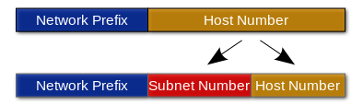

La couche réseau Ch.2
4 - La couche Internet - Les adresses IPv4
Masque de sous-réseau
  Subnetting : technique qui consiste à diviser un réseau plus large en plusieurs sous-réseaux
  Pour subdiviser un réseau en sous-réseaux (subnet), on applique un autre masque d’adresse.
  On divise en fait la partie « identifiant d’hôte » en 2 parties :
    un identifiant de sous-réseau (Subnet number)
    un identifiant d’hôte sur un sous-réseau (Host number)
Fig 2.11 - Masque de sous-réseau
  Le masque d’adresse local, ou masque de sous-réseau s’étend jusqu’au champ « identifiant de sous-réseau »
64
Notes:
lg du préfixe : le court et plus moderne.

Slide 65
La couche réseau Ch.2
4 - La couche Internet - Les adresses IPv4
Exemples
Exemple 1
  Une entreprise dispose du bloc d’adresse : 197.201.30.0 / 24
  Le masque associé est donc : 255.255.255.0
  On souhaite créer 16 sous-réseaux :
  Le masque de sous-réseau voit sa longueur augmenter de 4 (car 2⁴ = 16)
  ce masque devient donc 255.255.255.240
    car 240 ≡ 11110000 b
    (on peut écrire « 255.255.255.11110000 » si cela facilite les calculs)
  Le bloc devient : 197.201.30.0 / 28 pour le premier sous-réseau
  Les trois premiers octets sont ceux de l’adresse réseau : 197.201.30.0
  les quatre bits de poids forts du 4e octet donne l’adresse de sous-réseau
  les quatre bits de poids faible du 4e octet donne l’identifiant d’hôte dans le sous-réseau
65

Slide 66
La couche réseau Ch.2
4 - La couche Internet - Les adresses IPv4
Exemples
(Suite exemple 1)
  Le premier sous-réseau, 197.201.30.0 / 28, peut contenir les hôtes d’adresses
  197.201.30.1 à 197.201.30.14
  Il est en effet d’usage d’exclure 197.201.30.0 (qui identifie ce 1er sous-réseau)
  et 197.201.30.15, qui est utilisé pour une diffusion dans ce sous-réseau.
  Comment s’écrit le 2e sous-réseau ?
    197.201.30.16 / 28
66

Slide 67
La couche réseau Ch.2
4 - La couche Internet - Les adresses IPv4
Exemples
Exemple 2
  Un datagramme IP a pour champs d’adresse IPv4 :
    Adresse source = 193.49.66.200
    Adresse destination = 193.49.66.29
  Où se trouvent les ordinateurs source (S) et destination (D) par rapport :
    Au réseau de préfixe /24 ?
    Aux sous-réseaux de préfixe /28 ?
  S et D sont sur le même réseau 193.49.66.0 / 24
    Le masque d’adresse est 255.255.255.0
    Pour S comme pour D, l’identifiant réseau vaut 193.49.66.0
67
Notes:
CAI-RS09-SI04 13/12/2022 matin - 2h

Slide 68
La couche réseau Ch.2
4 - La couche Internet - Sous-réseau IPv4
Exemples
(Suite exemple 2)
  Adresse IP Dernier octet en binaire
  ———————— —————
  S 193. 49. 66.200 1100’1000
  D 193. 49. 66. 29 0001’1101
  M 255.255.255.240 1111’0000
  S⋀M 193. 49. 66.192 1100’0000
  D⋀M 193. 49. 66. 16 0001’0000
  S est sur le sous-réseau 193.49.66.192 / 28
  D est sur un autre sous-réseau 193.49.66.16 / 28
68

Slide 69
La couche réseau Ch.2
4 - La couche Internet - Sous-réseau IPv4
Exemples
(Suite exemple 2)
  On peut ausi utiliser une notation mixte ‘décimal.binaire’ :
  Adresse IP Notation mixte
  ——————————————— —————————————————————
  S 193. 49. 66.200 193. 49. 66.1100’1000
  D 193. 49. 66. 29 193. 49. 66.0001’1101
  M 255.255.255.240 255.255.255.1111’0000
  S⋀M 193. 49. 66.192 193. 49. 66.1100’0000
  D⋀M 193. 49. 66. 16 193. 49. 66.0001’0000
  S est sur le sous-réseau 193.49.66.192 / 28
  D est sur un autre sous-réseau 193.49.66.16 / 28
69

Slide 70
La couche réseau Ch.2
4 - La couche Internet - Sous-réseau IPv4
Agrégation d’adresses - CIDR
  Face à la taille croissante d’Internet, CIDR, Classless Inter-Domain Routing
  est mis au point dès 1993 afin de réduire les tailles de table de routage.
  CIDR (qui se prononce ‘cider’) rend la notion de classe d’adresse obsolète
  L’idée est de :
    permettre le découpage de l’espace d’adressage en blocs de taille variable
    distribuer les blocs d’adresses contiguës à des gros FAI (Fournisseur d’accès à Internet = ISP = Internet Service Provider) et en tenant compte de la topologie du réseau
    modifier les protocoles de routage pour qu’une adresse IP soit accompagnée de la longueur du préfixe associée (VLSM : Variable-Length Subnet Mask)
70
Notes:
Les RIR (Registres Internet Régionaux ou Regional Internet Registry) sont chargés d’allouer des blocs d’adresses IP

Slide 71
La couche réseau Ch.2
4 - La couche Internet - Adresses particulières ; adressage privé
Adresses particulières
  0.0.0.0 :
    soit la route par défaut des tables de routage (la passerelle par défaut)
    soit « cet hôte » (au démarrage d’une station)
  Id_réseau à 0 : ce réseau local. Ex. 0.0.0.108 => l’hôte #108 sur ce réseau local
  Id_hôte tout à 1 : diffusion sur ce réseau
  255.255.255.255 : Broadcast (diffusion générale) sur le réseau local
  127.0.0.0/8 : test de bouclage. On utilise plutôt 127.0.0.1 (≃ localhost)
  169.254.0.0/16 : adresses locales auto-configurées (RFC 3927)
    APIPA (Automatic Private Internet Protocol Addressing)
    Lorsqu’il n’y a pas de serveur DHCP
71

Slide 72
La couche réseau Ch.2
4 - La couche Internet - Adresses particulières ; adressage privé
Adressage privé
  Le RFC 1918 réserve des plages d’adresses à usage privé
    Non routées sur internet
    Au sein de réseaux locaux
  Préfixe Plage d’adresse Nombre d’adresses
  10.0.0.0 / 8 10.0.0.0 – 10.255.255.255 16 777 216
  172.16.0.0 /12 172.16.0.0 – 172.31.255.255 1 048 576
  192.168.0.0 /16 192.168.0.0 – 192.168.255.255 65 536
  Pour relier un réseau privé à l'Internet, on utilise NAT (Network address translation), généralement intégré à un routeur, ou NAPT (Network address & port translation)
72
Notes:
2025_01 LIG04 - 2/10/2025 - 3+4h total 13h

Slide 73


La couche réseau Ch.2
4 - La couche Internet - Adresses particulières ; adressage privé
NAPT (Network Address and Port Translation)
LAN
S=10.0.0.3:2035
D=131.10.0.10:80
S=194.12.10.1:3043
D=131.10.0.10:80
NAT
Serveur web
10.0.0.3
194.12.10.1
10.0.0.1
S=131.10.0.10:80
D=194.12.10.1:3043
S=131.10.0.10:80
D=10.0.0.3:2035
131.10.0.10
Fig 2.12 -Fonction NAPT d’un routeur
73

Slide 74
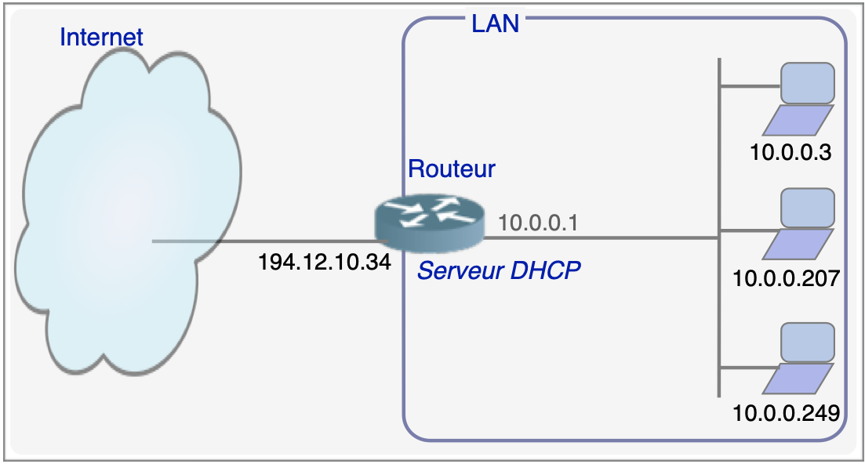
La couche réseau Ch.2
4 - La couche Internet - Configuration IPv4 des hôtes
Configuration dynamique
La configuration dynamique d’interface réseau est la plus simple
  L’ensemble des paramètres IP est délivré par un serveur DHCP (Dynamic Host Configuration Protocol)
  Ce serveur DHCP peut être associé au routeur de bordure du réseau local
Fig 2.13 - Serveur DHCP associé à un routeur
74
Notes:
Avec la configuration TCP/IP des interfaces réseau, les paramètres IP doivent être renseignés

Slide 75
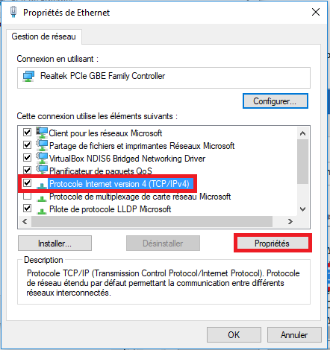
La couche réseau Ch.2
4 - La couche Internet - Configuration IPv4 des hôtes
Configuration dynamique
Avec Windows 11, 10, 8.1 ou 7
  Lien : https://support.microsoft.com/fr-fr/windows/modifier-les-paramètres-tcp-ip-bd0a07af-15f5-cd6a-363f-ca2b6f391ace
  Éditez les propriétés de la connexion (interface réseau) a modifier, puis éditez les propriétés de l’élément « Protocole Internet version 4 (TCP/IPv4).
Fig 2.14 - Propriétés de ‘Protocole Internet v4’ sous Windows
75
Notes:
Avec la configuration TCP/IP des interfaces réseau, les paramètres IP doivent être renseignés
2 clics

Slide 76
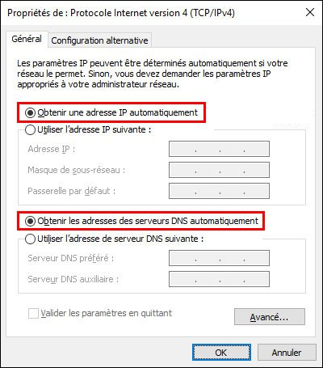
La couche réseau Ch.2
4 - La couche Internet - Configuration IPv4 des hôtes
Configuration dynamique
Avec Windows 11, 10, 8.1 ou 7
  Lien : https://support.microsoft.com/fr-fr/windows/modifier-les-paramètres-tcp-ip-bd0a07af-15f5-cd6a-363f-ca2b6f391ace
  Éditez les propriétés de la connexion (interface réseau) a modifier, puis éditez les propriétés de l’élément « Protocole Internet version 4 (TCP/IPv4).
  Cochez « Obtenir une adresse IP automatiquement » pour utiliser le protocole DHCP.
Fig 2.14 - Propriétés de ‘Protocole Internet v4’ sous Windows
76
Notes:
Avec la configuration TCP/IP des interfaces réseau, les paramètres IP doivent être renseignés
2 clics

Slide 77
La couche réseau Ch.2
4 - La couche Internet - Configuration IPv4 des hôtes
Configuration dynamique
Avec Windows 11, 10, 8.1 ou 7
  Lien : https://support.microsoft.com/fr-fr/windows/modifier-les-paramètres-tcp-ip-bd0a07af-15f5-cd6a-363f-ca2b6f391ace
  Éditez les propriétés de la connexion (interface réseau) a modifier, puis éditez les propriétés de l’élément « Protocole Internet version 4 (TCP/IPv4).
  Cochez « Obtenir une adresse IP automatiquement » pour utiliser le protocole DHCP.
Pour Windows 11, voir aussi :
  Lien : www.malekal.com/configurer-une-adresse-ip-sous-windows-11-10-dhcp-ou-ip-fixe/
Fig 2.14 - Propriétés de ‘Protocole Internet v4’ sous Windows
77
Notes:
Avec la configuration TCP/IP des interfaces réseau, les paramètres IP doivent être renseignés
2 clics

Slide 78
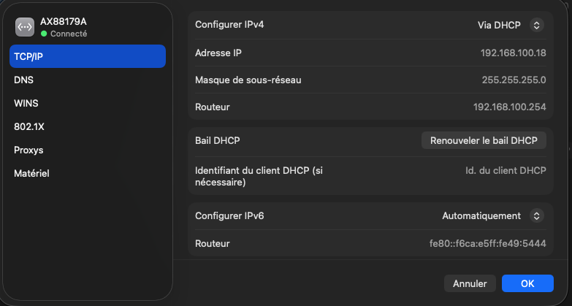
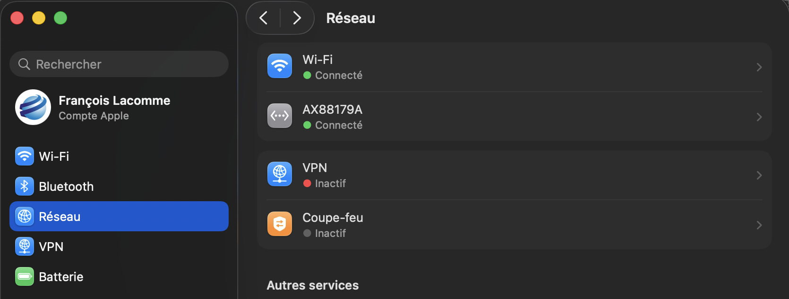
La couche réseau Ch.2
4 - La couche Internet - Configuration IPv4 des hôtes
Configuration dynamique
Avec macOS
  Lien : support.apple.com/fr-fr/guide/mac-help/mchlp2718/mac
  Réglages système / Réseau / Sélectionner un service de connexion puis cliquer sur Détails…
  Choisir l’onglet TCP/IP, puis avec le menu déroulant « Configurer IPv4 », choisir « Via DHCP »
Fig 2.15 - Réglages d’un service de connexion réseau sous MacOS
78
Notes:
Avant macOS Ventura (macOS 13) : Préférences Système / Réseau
2 clics

Slide 79
La couche réseau Ch.2
4 - La couche Internet - Configuration IPv4 des hôtes
Configuration fixe
Avec une configuration fixe, les propriétés de TCP/IP (partie adresse IP) sont réglés avec :
  Une adresse IP
  Masque de sous-réseau
  Passerelle par défaut (adresse IP du routeur où seront envoyés les datagrammes hors de portée d’après le masque)
Nota : d’autres paramètres sont également à renseigner
  Adresses de serveurs DNS
  …
79

Slide 80
La couche réseau Ch.2
4 - La couche Internet - Configuration IPv4 des hôtes
Commandes utiles
Unix et Linux
  ifconfig
    Afficher les informations des interfaces réseau IP actives
  ifconfig -a
    Afficher les informations de toutes les interfaces réseau, actives ou non.
  La commande ifconfig est déprécié dans les dernières versions d'Unix.
  Elle est remplacé par la commande ip, si le paquet iproute2 est installé.
  ip addr show ou son alias ip a
    quasi-équivalent à ifconfig
80
Notes:
Sur macOS : brew install iproute2mac avant d’utiliser ip addr show
LIG03 22/10/24 ?

Slide 81
La couche réseau Ch.2
4 - La couche Internet - Configuration IPv4 des hôtes
Commandes utiles
C:>ipconfig
Configuration IP de Windows
Carte réseau sans fil Connexion réseau sans fil :
Statut du média. . . . . . . . . . . . : Média déconnecté
Suffixe DNS propre à la connexion. . . :
Carte Ethernet Connexion au réseau local :
Suffixe DNS propre à la connexion. . . :
Adresse IPv6 de liaison locale. . . . .: fe80::89c9:7d53:f73:c8c4%11
Adresse IPv4. . . . . . . . . . . . . .: 192.168.1.2
Masque de sous-réseau. . . . . . . . . : 255.255.255.0
Passerelle [[par défaut]]. . . . . . . . . : 192.168.1.1
Windows
  ipconfig
  ipconfig /all
    Permet d'avoir toutes les caractéristiques des connexions réseaux : adresse IP, adresse MAC…
81

Slide 82
La couche réseau Ch.2
4 - La couche Internet - Autres protocoles
ICMP - Internet Control Message Protocol
ICMP est le contrôleur de la couche internet
  RFC 792
  Message de contrôle et d’erreur
  Communications entre routeurs
    Signalisation de congestion
    Mise à jour de table de routage
  Un paquet ICMP est encapsulé dans un datagramme IP.
  Un champ type de message (8 bits) et un champ Code d’erreur (8 bits) sont principalement utilisé. Exemples :
    Type : 8 ; Code : 0 => demande d’écho (echo-request)
    Type : 0 ; Code : 0 => réponse d’écho (echo-reply)
    Type 11 : Temps dépassé (un TTL a expiré)
82
Notes:
Montrer la cmd ping

Slide 83

La couche réseau Ch.2
4 - La couche Internet - Autres protocoles
ICMP - Internet Control Message Protocol
La commande ping utilise ICMP pour mesurer des RTT, round-trip time.
  RTT est le temps, mesuré en millisecondes, qu’un paquet met pour aller d’un point de départ à une destination et revenir
ping mesure, entre autres, le délai entre l’envoi d’une requête ICMP ‘echo-request’ et la réponse ‘réponse echo’.
  Cela permet d’évaluer la latence réseau.
  $ ping -c3 example.com
  PING example.com (93.184.216.34): 56 data bytes
  64 bytes from 93.184.216.34: icmp_seq=0 ttl=56 time=86.834 ms
  64 bytes from 93.184.216.34: icmp_seq=1 ttl=56 time=86.859 ms
  64 bytes from 93.184.216.34: icmp_seq=2 ttl=56 time=86.612 ms
  ––– example.com ping statistics –––
  3 packets transmitted, 3 packets received, 0.0% packet loss
  round-trip min/avg/max/stddev = 86.612/86.768/86.859/0.111 ms
RTT
RTT moyenne
écart type RTT
83
Notes:
Montrer la cmd ping

